Slide 1















Propósito
Introducción
Nombre del Tema
Actividades de aprendizaje
Respuestas
Actividad de consolidación
Autoevaluación
Fuentes
consultadas

Slide 2












Propósito
Introducción
Tema
Actividades de aprendizaje
Respuestas
Actividad de consolidación
Autoevaluación
Fuentes
consultadas
¿Qué vas a lograr?
El alumno conocerá el entorno de trabajo del Servidor de Bases de Datos de MySQL realizando ejercicios básicos que le permitirán conocer algunos de sus alcances en la solución de problemáticas situadas que requieran del uso de la creación y gestión de sistemas de Bases de Datos.
Los estudiantes que usen este producto estarán en posibilidades de desarrollar sus habilidades en el uso del servidor de Bases de Datos MySQL en diferentes versiones del Sistema Operativo Windows, haciendo uso de las funciones básicas de MySQL con la finalidad de identificar los recursos y alcances de estas funciones.
¿Qué vas a aprender?
¿Cómo lo vas a lograr?
¿Para qué te va a servir?

Slide 3

Propósito
Introducción
Nombre del Tema
Actividades de aprendizaje
Respuestas
Actividad de consolidación
Autoevaluación
Fuentes
consultadas
INTRODUCCIÓN:
En este trabajo se realiza una Introducción a uno de los servidores más poderosos del mundo MySQL , primero haciendo uso de las funciones básicas , y sus principales servicios, de esta forma estaremos en posibilidades de sacar el mayor partido de la aplicación.
También se realizarán unos ejercicios sencillos, sobre funciones para demostrar algunas propiedades fundamentales.
Conoceremos la herramienta de ayuda de tal forma que nos facilite el manejo de la aplicación en forma rápida y eficiente.
.

Slide 4


















Propósito
Introducción
Funciones en MySQL
Actividades de aprendizaje
Respuestas
Actividad de consolidación
Autoevaluación
Fuentes
consultadas
Funciones en MySQL
El contexto de MySQL.
1.1 Entrar y salir de una sesión.
1.2 Archivos Binarios.
1.3 La ayuda de MySQL
2. Funciones y comandos MySQL.
2.1 Funciones matemáticas.
2.2 Expresiones con funciones matemáticas.
2.3 Funciones de cadena
2.4 Funciones de Fecha.
2.5 Funciones de comparación.
Entrar y Salir de una sesión
Expresiones con funciones matemáticas.
Archivos binarios de MySQL
Funciones de cadena
Sabías que…
¿MySQL es uno de los . Servidores de Bases de Datos más seguros y estables en la actualidad?
La ayuda de MySQL
Funciones de Fecha
Funciones Matemáticas
Funciones de comparación.

Slide 5
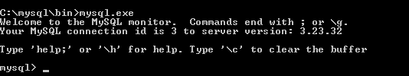

Propósito
Introducción
Funciones en MySQL
Actividades de aprendizaje
Respuestas
Actividad de consolidación
Autoevaluación
Fuentes
consultadas
Funciones en MySQL
El contexto de MySQL.
1.1 Entrar y salir de una sesión.
1.2 Archivos Binarios.
1.3 La ayuda de MySQL
2. Funciones y comandos MySQL.
2.1 Funciones matemáticas.
2.2 Expresiones con funciones matemáticas.
2.3 Funciones de cadena
2.4 Funciones de Fecha.
2.5 Funciones de comparación.
1.1 ENTRAR Y SALIR DE UNA SESIÓN
Algoritmo:
1.Ingrese a símbolo del Sistema y cargue la siguiente ruta:
2. Para salir de la línea de comandos de MySQL active el
Siguiente comando

Slide 6
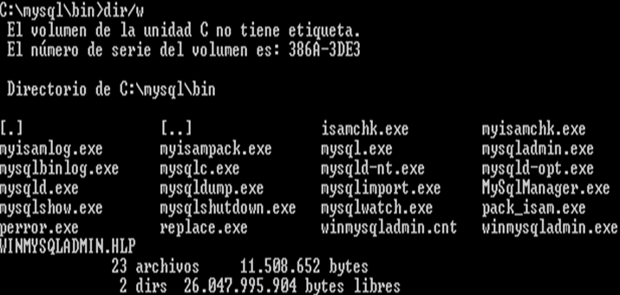
Propósito
Introducción
Funciones en MySQL
Actividades de aprendizaje
Respuestas
Actividad de consolidación
Autoevaluación
Fuentes
consultadas
Funciones en MySQL
El contexto de MySQL.
1.1 Entrar y salir de una sesión.
1.2 Archivos Binarios.
1.3 La ayuda de MySQL
2. Funciones y comandos MySQL.
2.1 Funciones matemáticas.
2.2 Expresiones con funciones matemáticas.
2.3 Funciones de cadena
2.4 Funciones de Fecha.
2.5 Funciones de comparación.
1.2 ARCHIVOS BINARIOS
Algoritmo:
Activar el comando c:\>cd mysql\bin
Activar el comando dir/w
Sabías que…
¿MySQL es usado por las computadoras más poderosas del planeta tierra?

Slide 7
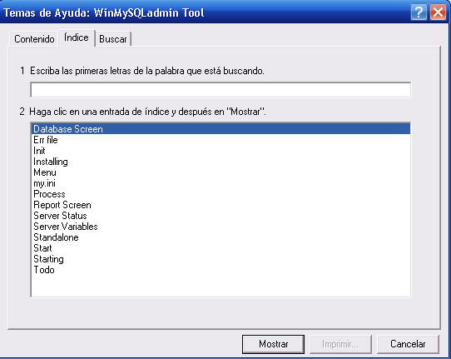
Propósito
Introducción
Funciones en MySQL
Actividades de aprendizaje
Respuestas
Actividad de consolidación
Autoevaluación
Fuentes
consultadas
Funciones en MySQL
El contexto de MySQL.
1.1 Entrar y salir de una sesión.
1.2 Archivos Binarios.
1.3 La ayuda de MySQL
2. Funciones y comandos MySQL.
2.1 Funciones matemáticas.
2.2 Expresiones con funciones matemáticas.
2.3 Funciones de cadena
2.4 Funciones de Fecha.
2.5 Funciones de comparación.
1.3 LA AYUDA DE MYSQL
Algoritmo:
En símbolo del sistema, active el siguiente
Metacomando:
Sabías que…
¿Las bases de datos de Facebook están soportadas por MySQL?

Slide 8
Propósito
Introducción
Funciones en MySQL
Actividades de aprendizaje
Respuestas
Actividad de consolidación
Autoevaluación
Fuentes
consultadas
Funciones en MySQL
El contexto de MySQL.
1.1 Entrar y salir de una sesión.
1.2 Archivos Binarios.
1.3 La ayuda de MySQL
2. Funciones y comandos MySQL.
2.1 Funciones matemáticas.
2.2 Expresiones con funciones matemáticas.
2.3 Funciones de cadena
2.4 Funciones de Fecha.
2.5 Funciones de comparación.
2.1 FUNCIONES MATEMÁTICAS
Funciones matemáticas haciendo uso del comando SELECT:
ABS(-45) | ACOS(-1) | ASIN(-1) | ATAN(-45)
ATAN(-2,34) | SIN(45) | COS(45) | TAN(45)
COT(45) | DEGREES(3.1415927) | RADIANS(3.1415927) | EXP(1)
LOG(1) | LOG10(8) | POWER(2,3) | RAND()
RAND(333) | SQRT(2) | TRUNCATE(1.7688,2) | CEILING(1.56)
FLOOR(42.00001) | ROUND(45.78888) | SIGN(-23.787)

Slide 9

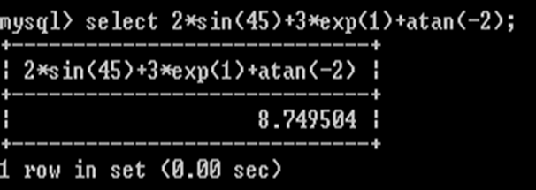
Propósito
Introducción
Funciones en MySQL
Actividades de aprendizaje
Respuestas
Actividad de consolidación
Autoevaluación
Fuentes
consultadas
Funciones en MySQL
El contexto de MySQL.
1.1 Entrar y salir de una sesión.
1.2 Archivos Binarios.
1.3 La ayuda de MySQL
2. Funciones y comandos MySQL.
2.1 Funciones matemáticas.
2.2 Expresiones con funciones matemáticas.
2.3 Funciones de cadena
2.4 Funciones de Fecha.
2.5 Funciones de comparación.
2.2 EXPRESIONES CON FUNCIONES MATEMÁTICAS
Estos son algunos ejemplos de funciones matemáticas en MySQL:

Slide 10
Propósito
Introducción
Funciones en MySQL
Actividades de aprendizaje
Respuestas
Actividad de consolidación
Autoevaluación
Fuentes
consultadas
Funciones en MySQL
El contexto de MySQL.
1.1 Entrar y salir de una sesión.
1.2 Archivos Binarios.
1.3 La ayuda de MySQL
2. Funciones y comandos MySQL.
2.1 Funciones matemáticas.
2.2 Expresiones con funciones matemáticas.
2.3 Funciones de cadena
2.4 Funciones de Fecha.
2.5 Funciones de comparación.
2.3 FUNCIONES DE CADENA
Estas son algunas funciones de cadena válidas en MySQL en la siguiente tabla:
ASCII(“Ñ”) | CHAR(165) | BIN(8) | CONCAT(“A”,” ”,”Z”)
HEX(23) | OCT(23) | LCASE(“RESOL”) | UCASE(“sjdhsds”)
LENGTH(“KSDSD”) | REPEAT(“W”,10) | REPLACE(“ABC”,”B”,”RAUL”) | REVERSE(“RAUL”)
SPACE(56) | SPACE(5)

Slide 11
Propósito
Introducción
Funciones en MySQL
Actividades de aprendizaje
Respuestas
Actividad de consolidación
Autoevaluación
Fuentes
consultadas
Funciones en MySQL
El contexto de MySQL.
1.1 Entrar y salir de una sesión.
1.2 Archivos Binarios.
1.3 La ayuda de MySQL
2. Funciones y comandos MySQL.
2.1 Funciones matemáticas.
2.2 Expresiones con funciones matemáticas.
2.3 Funciones de cadena
2.4 Funciones de Fecha.
2.5 Funciones de comparación.
2.4 FUNCIONES DE FECHA
Estas son algunas funciones de fecha válidas en MySQL en la siguiente tabla:
DAYNAME(“1968-07-03”) | DAYOFMONTH(“1968-10-02”) | DAYOFYEAR(“1968-10-02”)
DAYOFWEEK(“1968-10-02”) | HOUR(“17:35:12”) | MINUTE(“16:07:01”)
SECOND(“13:09:07”) | MONTH(“13:34:08”) | MONTHNAME(“2011-06-01”)
QUARTER(2011-01-12”) | WEEK(“2011-06-01”) | WEEKDAY(“2011-01-01”)
YEAR(2011-02-08”) | TO_DAYS(2011-01-03”) | FROM_DAYS(866565+3)
PERIOD_ADD(9902,-3) | PERIOD_DIFF(9902,-3) | SEC_TO_TIME(374637463634)
TIME_TO_SEC(“15:12:13”) | TIME_FORMAT(“16:18:11”,”%h,%i”)

Slide 12
Propósito
Introducción
Funciones en MySQL
Actividades de aprendizaje
Respuestas
Actividad de consolidación
Autoevaluación
Fuentes
consultadas
Funciones en MySQL
El contexto de MySQL.
1.1 Entrar y salir de una sesión.
1.2 Archivos Binarios.
1.3 La ayuda de MySQL
2. Funciones y comandos MySQL.
2.1 Funciones matemáticas.
2.2 Expresiones con funciones matemáticas.
2.3 Funciones de cadena
2.4 Funciones de Fecha.
2.5 Funciones de comparación.
2.5 FUNCIONES DE COMPARACIÓN
Estas son algunas funciones de comparación válidas en MySQL en la siguiente tabla:
GREATEST(5,45,3,9) | IF(1,0,”HOLA”) | INTERVAL(2.2,1,4)

Slide 13






Propósito
Introducción
Funciones en MySQL
Actividades de aprendizaje
Respuestas
Actividad de consolidación
Autoevaluación
Fuentes
consultadas
Funciones en MySQL
El contexto de MySQL.
1.1 Entrar y salir de una sesión.
1.2 Archivos Binarios.
1.3 La ayuda de MySQL
2. Funciones y comandos MySQL.
2.1 Funciones matemáticas.
2.2 Expresiones con funciones matemáticas.
2.3 Funciones de cadena
2.4 Funciones de Fecha.
2.5 Funciones de comparación.

Slide 14








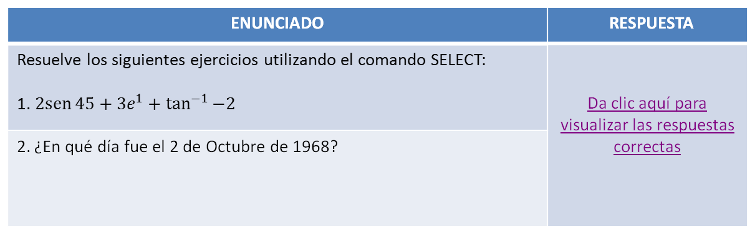
Propósito
Introducción
Funciones en MySQL
Actividades de aprendizaje
Respuestas
Actividad de consolidación
Autoevaluación
Fuentes
consultadas
Actividad de Aprendizaje 1
INSTRUCCIONES. Responde de manera correcta a cada una de las siguientes actividades:

Slide 15

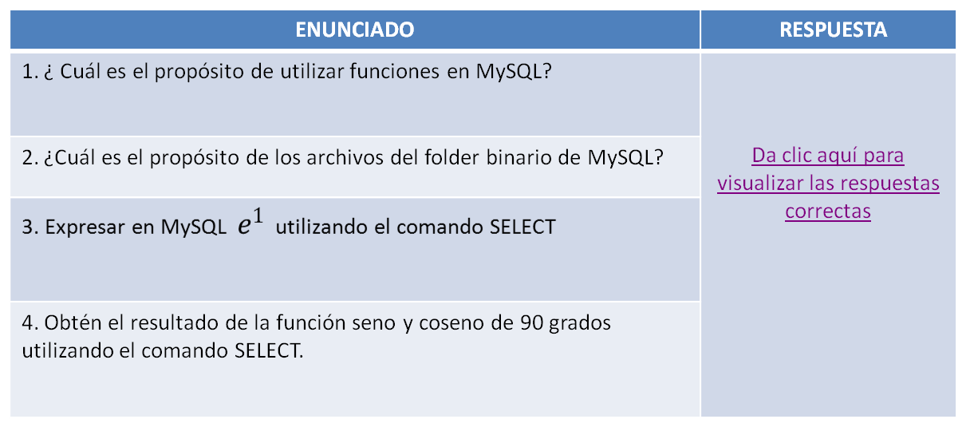
Propósito
Introducción
Funciones en MySQL
Actividades de aprendizaje
Respuestas
Actividad de consolidación
Autoevaluación
Fuentes
consultadas
Actividad de Aprendizaje 2
INSTRUCCIONES. Responde de manera correcta a cada una de las siguientes actividades:

Slide 16








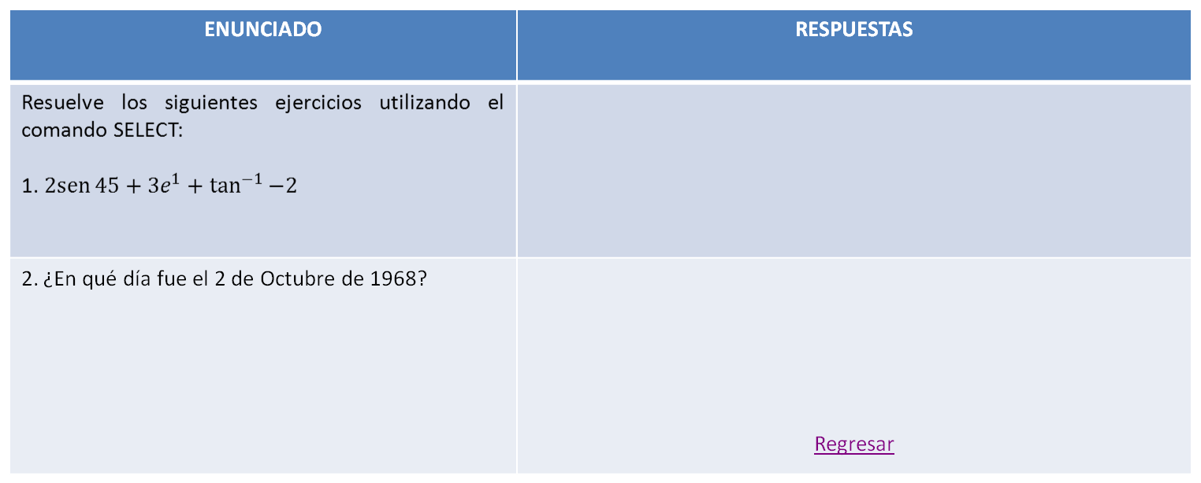
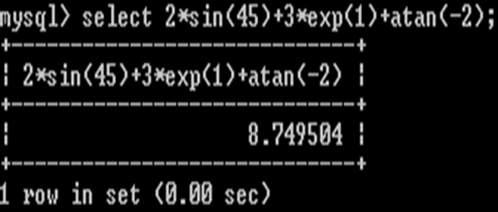
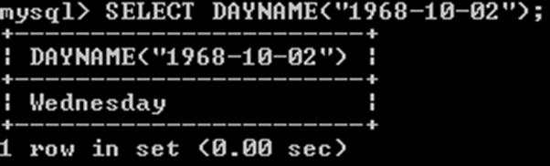
Propósito
Introducción
Funciones en MySQL
Actividades de aprendizaje
Respuestas
Actividad de consolidación
Autoevaluación
Fuentes
consultadas
Respuestas a la Actividad de Aprendizaje 1
Con la finalidad de que verifiques si realizaste bien la actividad te presentamos las respuestas correctas:

Slide 17


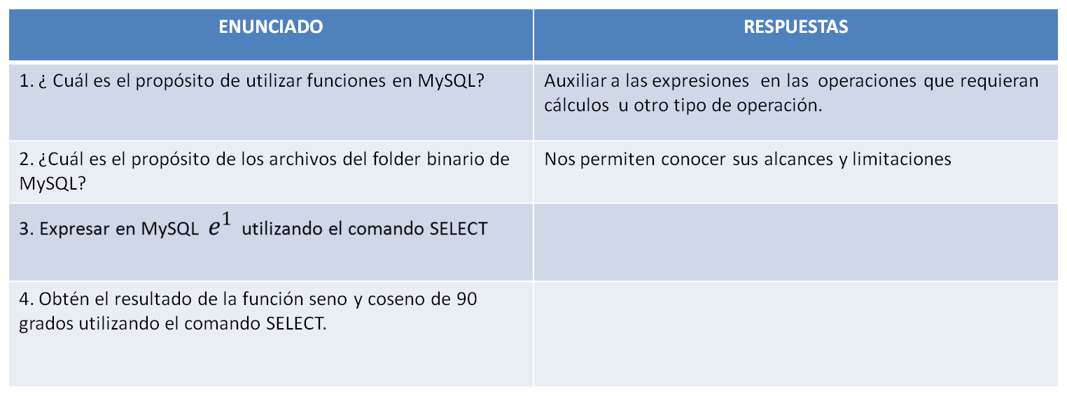
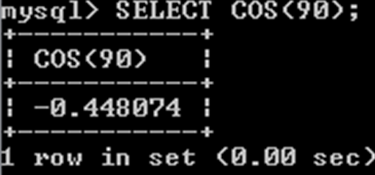
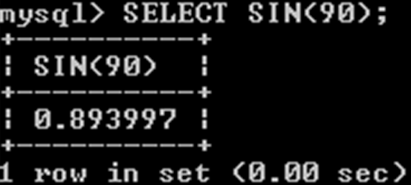

Propósito
Introducción
Funciones en MySQL
Actividades de aprendizaje
Respuestas
Actividad de consolidación
Autoevaluación
Fuentes
consultadas
Respuestas a la Actividad de Aprendizaje 2
Con la finalidad de que verifiques si realizaste bien la actividad te presentamos las respuestas correctas:

Slide 18








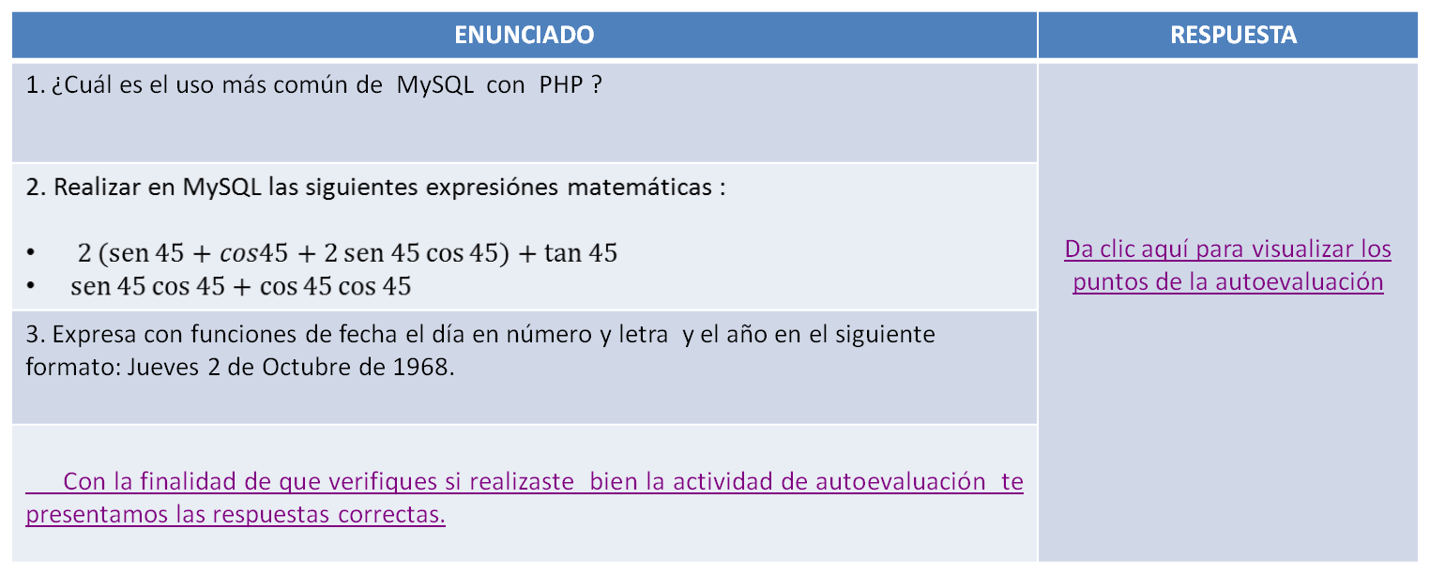
Propósito
Introducción
Funciones en MySQL
Actividades de aprendizaje
Respuestas
Actividad de consolidación
Autoevaluación
Fuentes
consultadas
INSTRUCCIONES. Con la finalidad de que verifiques y consolides todo lo aprendido en este Objeto de Aprendizaje realiza la siguiente actividad:

Slide 19








Actividad de consolidación
Propósito
Introducción
Funciones en MySQL
Actividades de aprendizaje
Respuestas
Actividad de consolidación
Autoevaluación
Fuentes
consultadas
EXCELENTE | BUENO | SUFICIENTE | INSUFICIENTE
Responde en forma correcta a la pregunta 1 (2 puntos) | Responde en forma correcta a la pregunta 1 (2 puntos) | Responde a la pregunta 1 (1 puntos) | Responde en forma incorrecta a la pregunta 1 (0 puntos)
Interpreta de forma correcta los conceptos de funciones y los sable aplicar en los incisos a y b de la pregunta 2. (3 puntos) | Interpreta los conceptos de funciones y los aplica correctamente en uno de los incisos a y b de la pregunta 2. (1.5 puntos) | Interpreta los conceptos de funciones y los aplica correctamente en uno de los incisos a y b de la pregunta 2. (1.5 puntos) | Interpreta los conceptos de funciones y los aplica en uno de los incisos a y b de la pregunta 2, pero no necesariamente son correctos. (0 puntos)
Interpreta de forma correcta los conceptos de funciones y los sabe aplicar en la pregunta 2. (3 Puntos) | Interpreta los conceptos de funciones y los aplica en la pregunta 2. (1.5 Puntos) | Interpreta los conceptos de funciones y los aplica en la pregunta 2. (1.5 Puntos) | Interpreta los conceptos de funciones y los aplica en la pregunta 2 pero no necesariamente son correctos. ( 0 Puntos)
Realiza el trabajo con orden y limpieza. (2 puntos) | Realiza el trabajo con orden y limpieza. (2 puntos) | Realiza el trabajo con orden y limpieza. (2 puntos) | Realiza el trabajo sin orden y limpieza. (0 puntos)
10 puntos | 7 puntos | 6 puntos | 0 puntos

Slide 20
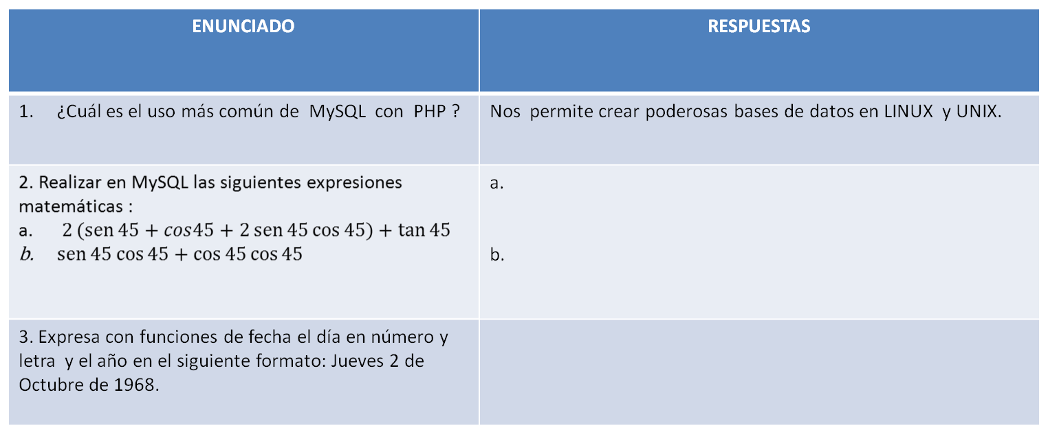
Actividad de consolidación
Propósito
Introducción
Funciones en MySQL
Actividades de aprendizaje
Respuestas
Actividad de consolidación
Autoevaluación
Fuentes
consultadas
Con la finalidad de que verifiques si realizaste bien la actividad te presentamos las respuestas correctas:
Los aspectos que debiste considerar al realizar esta actividad son los siguientes…
Los aspectos que debiste considerar para resolver la actividad de consolidación son los siguientes: Conceptos básicos de MySQL. Funciones y expresiones MySQL. Conceptos básicos de Windows.

Slide 21







Propósito
Introducción
Funciones en MySQL
Actividades de aprendizaje
Respuestas
Actividad de consolidación
Autoevaluación
Fuentes
consultadas
BIBLIOGRAFÍA:
Mark, M. (2001). Aprendiendo MySQL en 21 Días. México, D,F.: Prentice Hall.
Jacobo, P.P.(2005). Creación de un portal con PHP y MySQL. México, D,F.:Alfaomega.
Desarrollo de páginas Web dinámicas con PHP y MySQL.
SITIOS WEB CONSULTADOS:
Sofonic. MySQL 6.0.10. Alpha: http://mysql.softonic.com/

Slide 22




